Slide 1
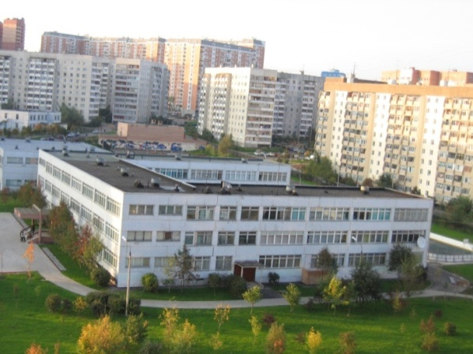
Информационная среда МОУ СОШ № 10 г.Красногорска Московской области

Slide 2
В настоящее время уже никто не оспаривает тот факт, что использование информационных технологий оказывает заметное влияние на содержание, формы и методы обучения.
Мы считаем, что основной целью информатизации является повышение качества образования через повышение информационной культуры всех участников образовательного процесса и активное использование ИКТ.

Slide 3
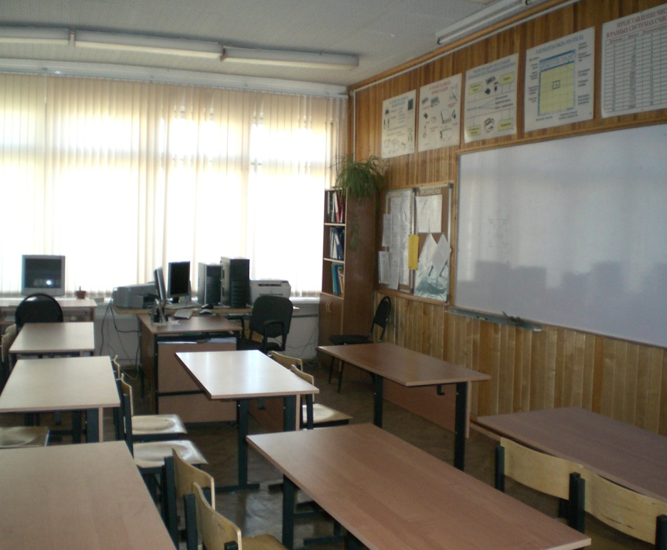
Процесс информатизации образования в школе № 10 начался еще до того, как была создана муниципальная программа «Информатизация школьного образования на 2003-2008 год». Наша школа одна из первых стала обладателем оборудованного компьютерного класса.

Slide 4
На сегодняшний день, помимо прежнего оборудования, появилось значительное количество нового и дополнительного оборудования, обогатилась методическая ресурсная база.
В 2007 году школа стала победителем конкурса общеобразовательных учреждений, внедряющих инновационные образовательные программы.
На деньги, полученные за победу в конкурсе было приобретено оборудование для 2 компьютерного класса,

Slide 5
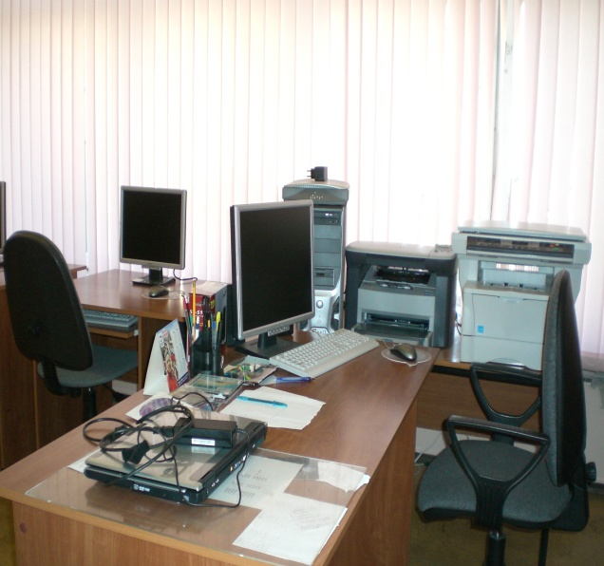
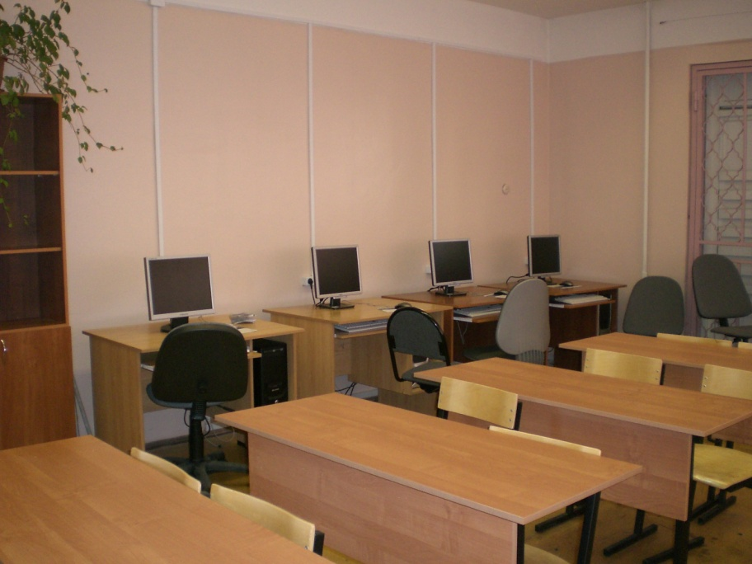

Slide 6
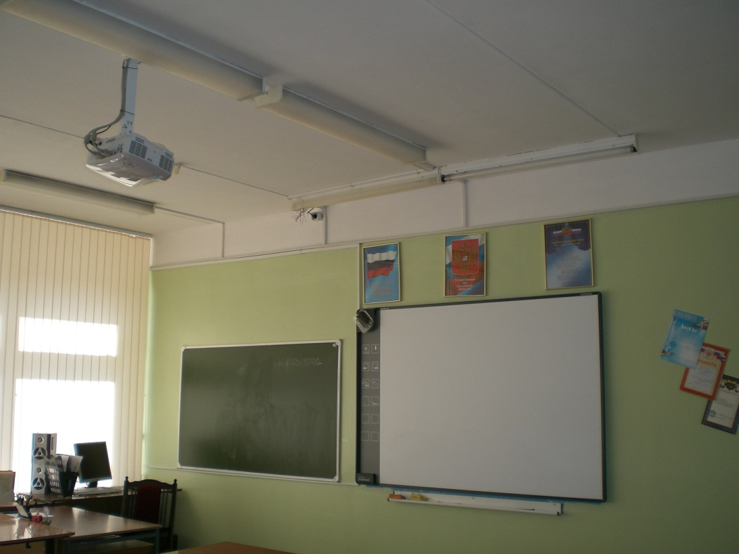
Для кабинета истории и обществознания был приобретен мультимедийный интерактивный комплект, кабинет оснащен компьютером и системой тестирования.

Slide 7
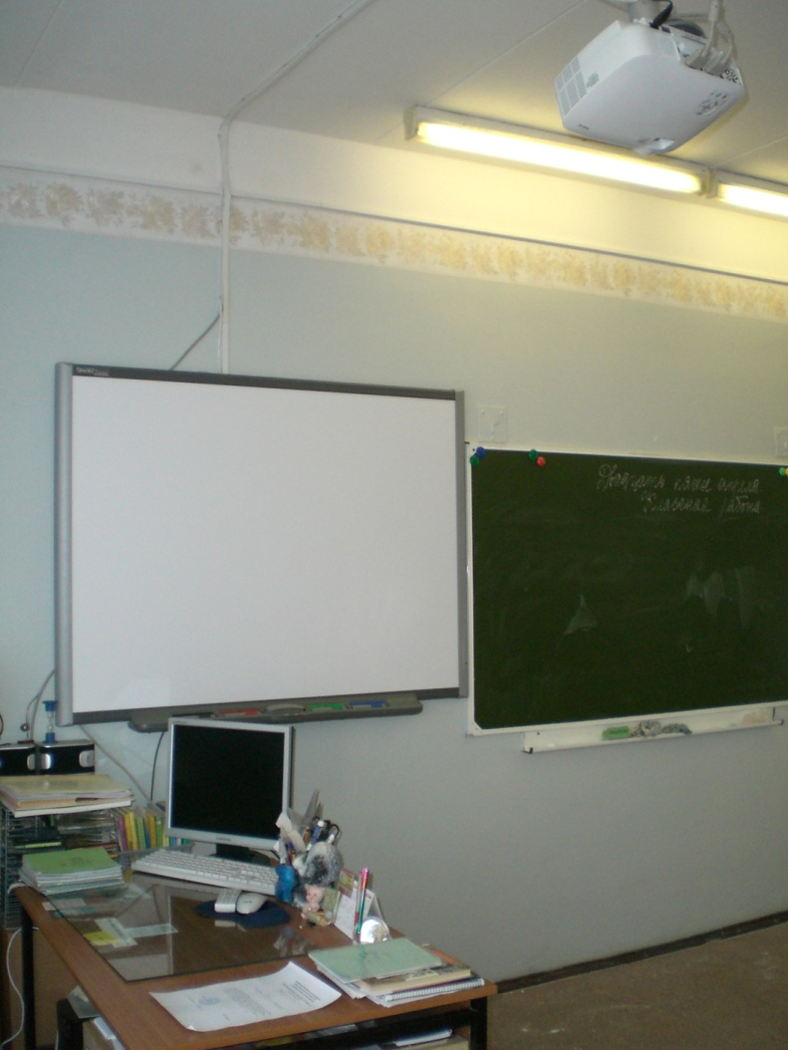
Таким же мультимедийным интерактивнымм комплектом оснастили кабинеты русского языка и литературы, физики,

Slide 8
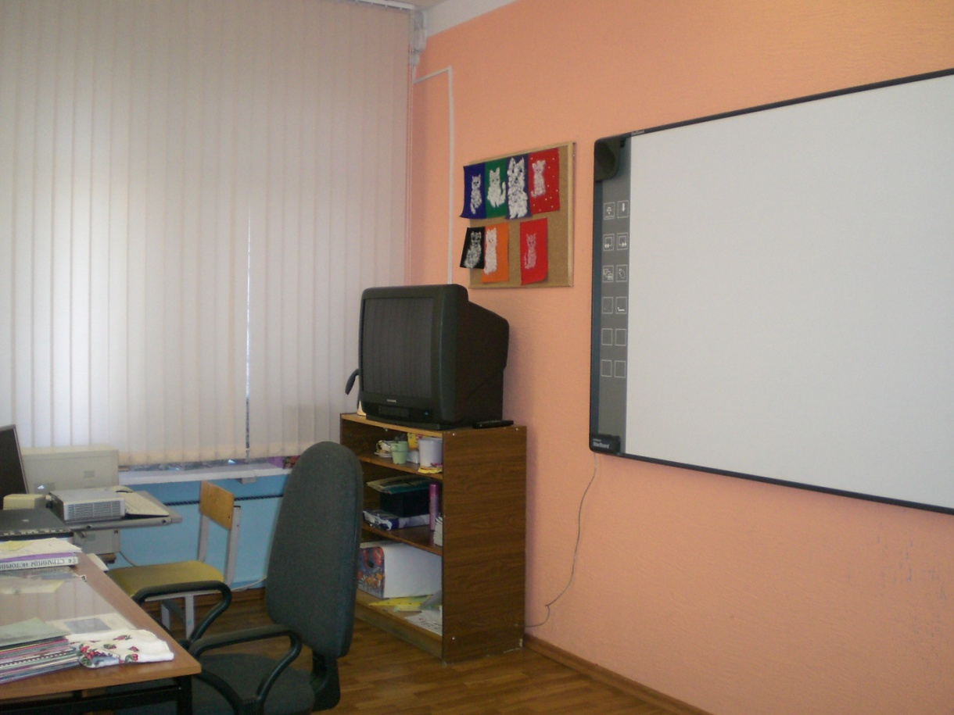
Кабинет начальной школы

Slide 9
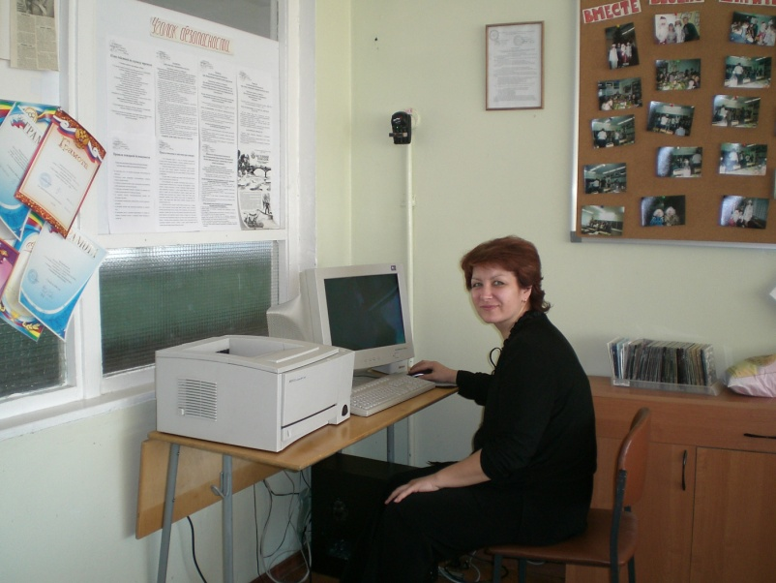
Кабинеты математики и ЮИД

Slide 10
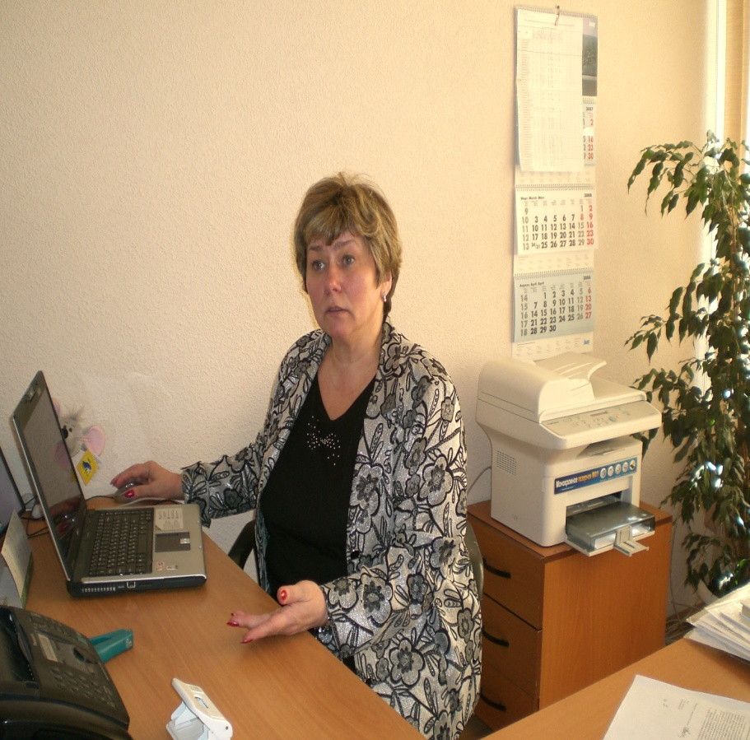
В настоящий момент полностью укомплектованы компьютерной техникой и дополнительным оборудованием, в том числе локальной сетью и выходом в Интернет, кабинет директора,

Slide 11
секретаря школы

Slide 12
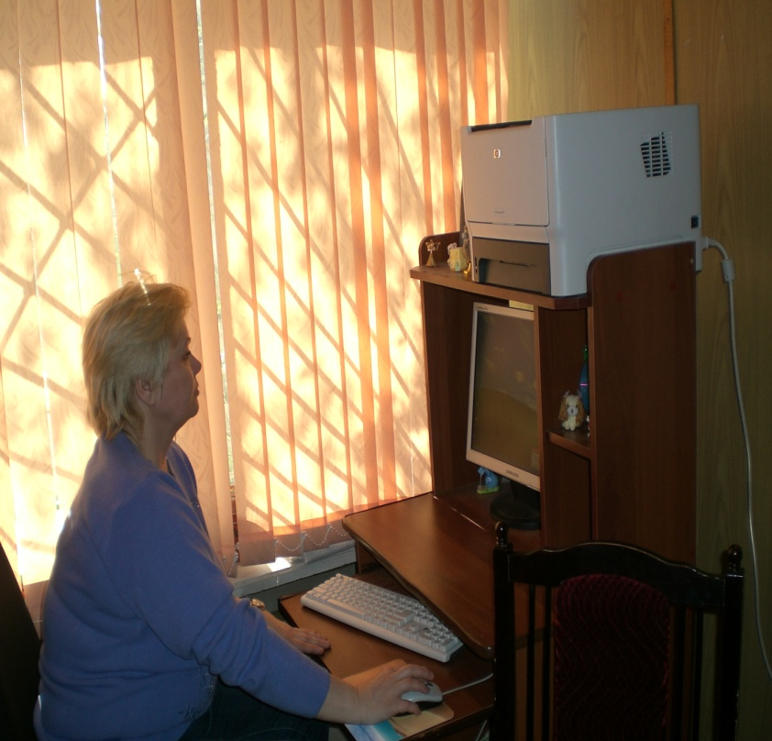
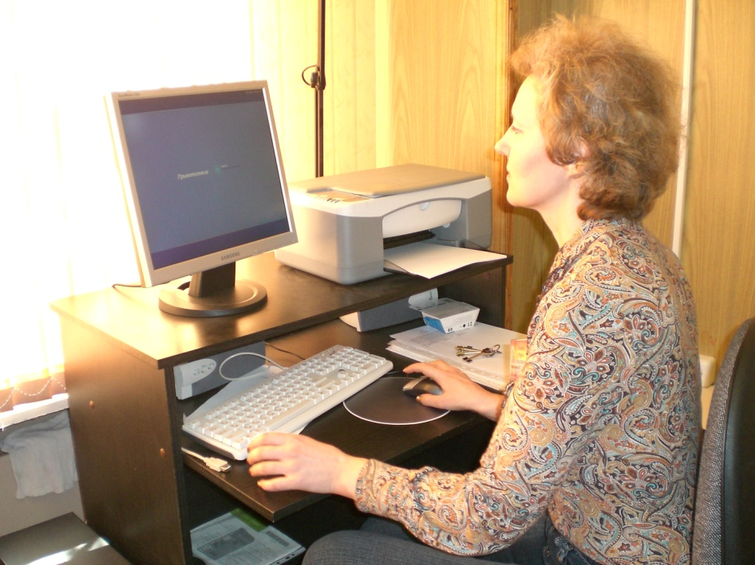
Оборудованы необходимой офисной техникой кабинеты заместителей директора по учебно-воспитательной и воспитательной работе

Slide 13
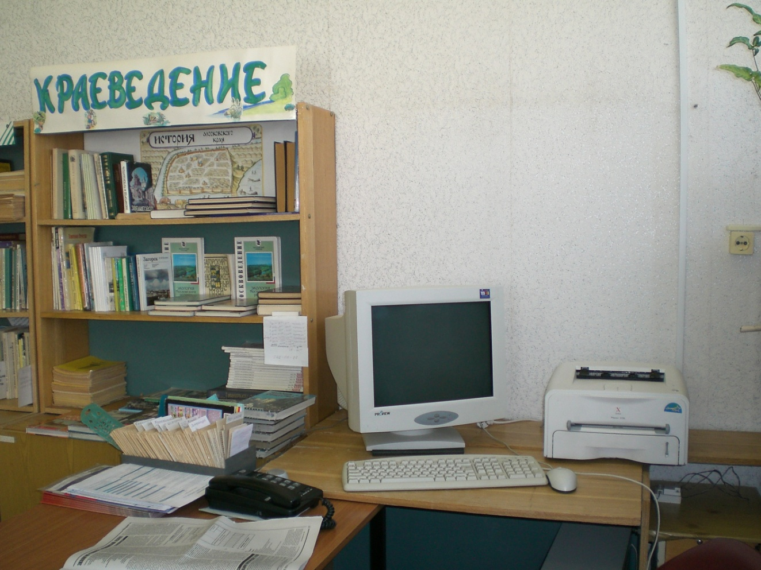
Школьная библиотека также имеет компьютер с выходом в Интернет.

Slide 14
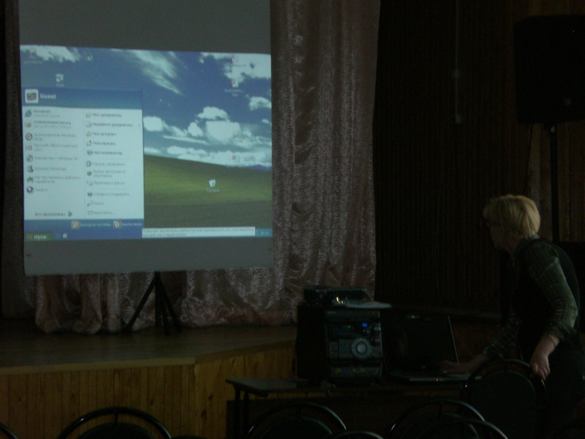
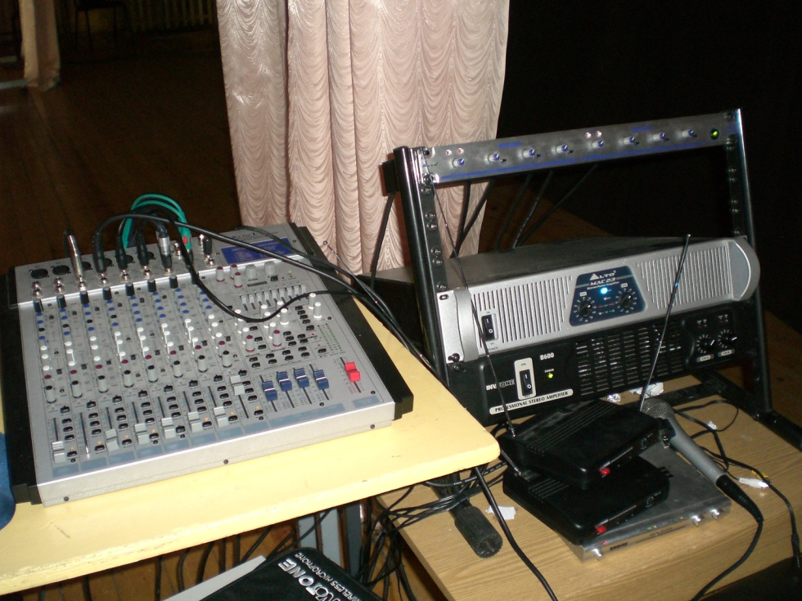
В актовом зале школы, где проходят районные и школьные мероприятия установлена своя мультимедийная установка, находится режиссерский пульт.

